Slide 1
A Kárpát-medence táncainak sokszínűsége
Készítette: Kasza Dániel
Email: Kaszadani2004@gmail.com

Slide 2
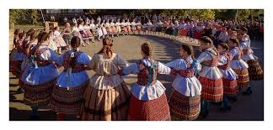
Alföldi táncok
A pásztorok és cigányok körében élnek pásztortáncok, a párbajszerű botolók, a körcsárdás, az ugrós. Jellemzőjük a kötetlenség, a gazdag motívumkincs, kivételes szabályozott forma, emellett zenei és mozgásanyaguk gazdag.

Slide 3
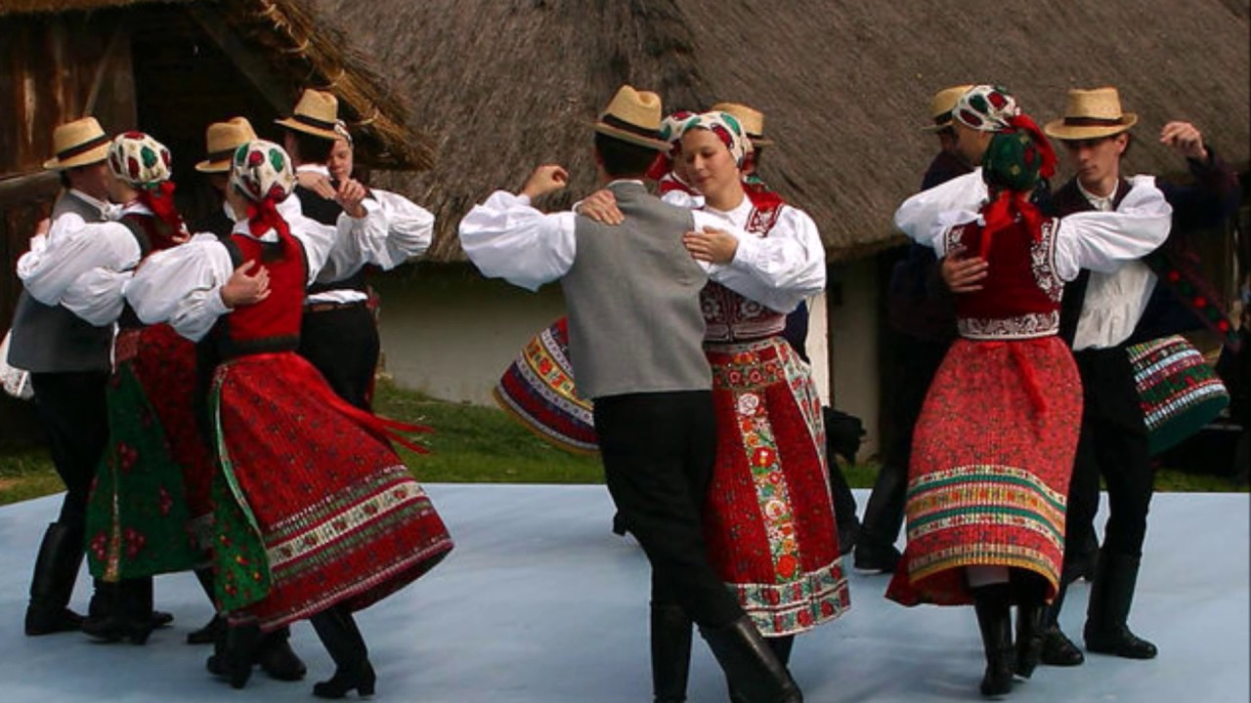
Alföldi táncok
Az alföldi táncok közül nevesebb a lassú és friss csárdás. Jellemző motívumai: a kétlépéses csárdás, a félfordulós, a páros forgás, valamint a hosszabb ideig is eltartó csapásolás. Gyakoriak a nyíltabb fogásmódok és a kiforgatások.

Slide 4
Gyimesi, moldvai csángó táncok
A moldvai csángók két nagy csoportjának tánckultúrájából az úgynevezett székelyes, déli csángóké az ismertebb. Tánckészletük a Kárpátokon túli, balkáni táncdialektus sajátosságait viseli, vagyis egy-egy faluban egymástól formailag kevéssé, de kísérő dallamában és nevében igen sok kötött szerkezetű tánc él. A gyimesi csángók mintegy 30 táncból álló tánckészletében három táncréteg különböztethető meg: hagyományos magyar, illetve erdélyi jellegű férfi- és páros tánc, a kárpáti és moldvai román anyagból kölcsönzött tánc, román tánckincsből átvett kötött páros táncok.

Slide 5
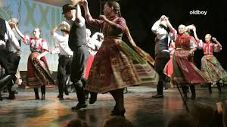
Kalotaszegi táncok
Az erdélyi táncok egyik legkisebb, de talán a legismertebb egységeként számontartott előforduló táncváltozatok összessége. Magában foglalja a régi réteghez tartozó táncok legfejlettebb variánsait, ugyanakkor az új zenei és táncstílust képviseli.

Slide 6
Néznivalók
Csárdás: https://www.youtube.com/watch?v=-zx7zQvWWAQ
Gyimesi csángó: https://www.youtube.com/watch?v=IT22WwhE_l4
Kalotaszegi táncok: https://www.youtube.com/watch?v=QeeTTG2gRw4

Slide 7

Köszönöm a figyelmet

